Slide 1

MIRIM
GUIDE
BOOK
미림에 대한
모든 사실들
미림에 대한

Slide 2

CONTENTS
1.
기획배경
2.
클래스 및 DB 설계 & 분담
3.
웹사이트 & 프로그램
4.
Q & A
드림

Slide 3
기대 효과: 신입생들의 드림에 대한 인지를 확보할 수 있다.
기획배경
입학 전
학교에 대한 정보가 많이 알려져 있지 않음
정보가 있다 하더라도 분산되어 있어 학교에 대한 정보를 알기 어려움
입학 후
비슷한 실습실 이름으로 헷갈리기 쉬움
가끔씩 헷갈리는 정보들이 있음
학교에 재학 중임에도 불구하고 학교에 대해 모르는 사항들이 꽤 있음(특히 규정)
미림에 대한 모든 사실들을 알려주는
“ 미림가이드북 ”

Slide 4
기대 효과: 신입생들의 드림에 대한 인지를 확보할 수 있다.
설계 + 분담
클래스 설계
Main
Rule
MirimRule
SchoolRule
CostumeRule
DomitoryRule
StartMain
SelectMain
Subject
Club
MirimSubject
MirimClub
CaClub
ResearchClub
AllClub
IntroClub
FirstSubject
SecondSubject
ThirdSubject
IntroSub

Slide 5
설계 + 분담
클래스 설계
Location
Experience
Event
MirimExperience
MirimEvent
MirimLocation
DesignExper
SoftwaeExper
IntroEvent
OutLocation
IntroExper
SchoolEvent
IntroExper2
Entrance
Employment
MirimEntrance
MirimEmployment
MajorEntrance
ConditionEmployment
IntroduceEntracne
EnterpriseEmployment
FaqEntrance
IntroEmployment
IntronMiddle
IntroSub

Slide 6
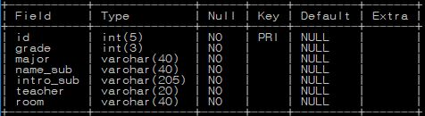
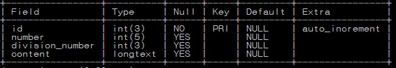
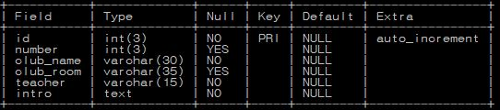
기대 효과: 신입생들의 드림에 대한 인지를 확보할 수 있다.
설계 + 분담
DB 설계
과목
규정
동아리

Slide 7
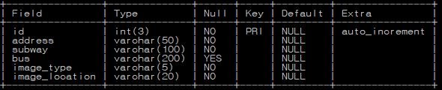
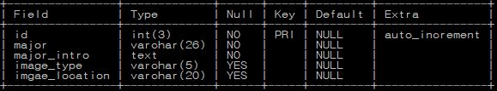
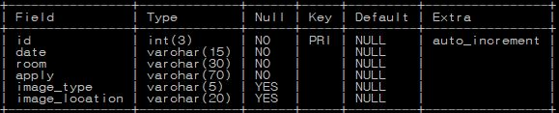
설계 + 분담
DB 설계
위치
입학1
입학2

Slide 8
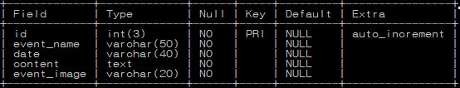
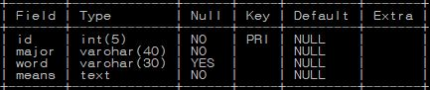
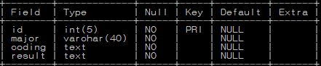
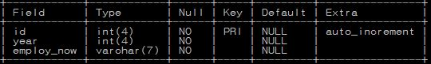
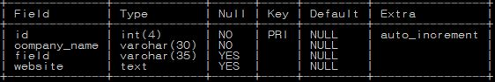
설계 + 분담
DB 설계
행사
체험1
체험2
취업1
취업2

Slide 9
기대 효과: 신입생들의 드림에 대한 인지를 확보할 수 있다.
설계 + 분담
역할 분담
소담
유경
서버 구축
DB 구축
DB에 값 넣기 40%
GUI에 DB 값 불러오기 30%
디자인
GUI 배치
DB에 값 넣기 60%
GUI에 DB 값 불러오기 70%

Slide 10
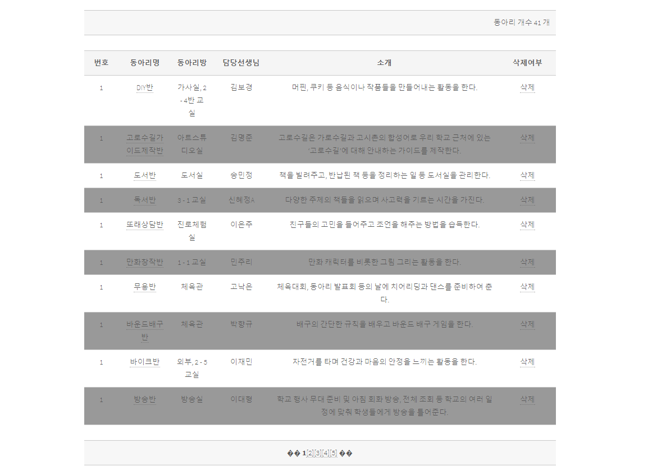
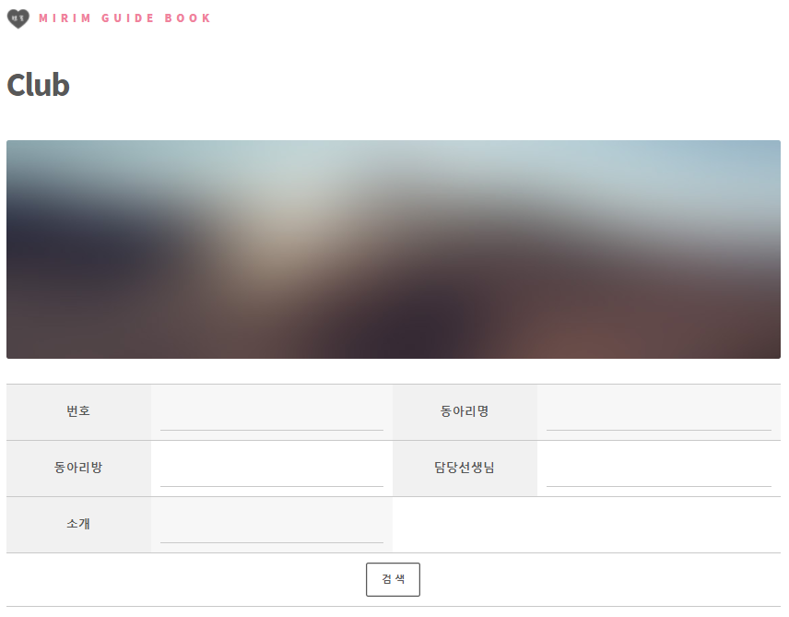


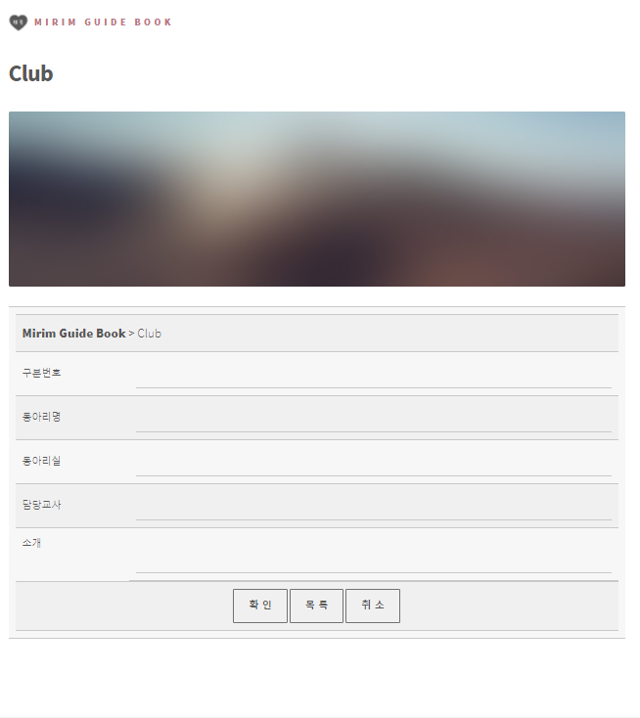
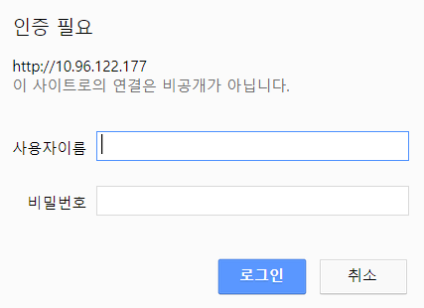
웹사이트 +
프로그램
웹사이트

Slide 11


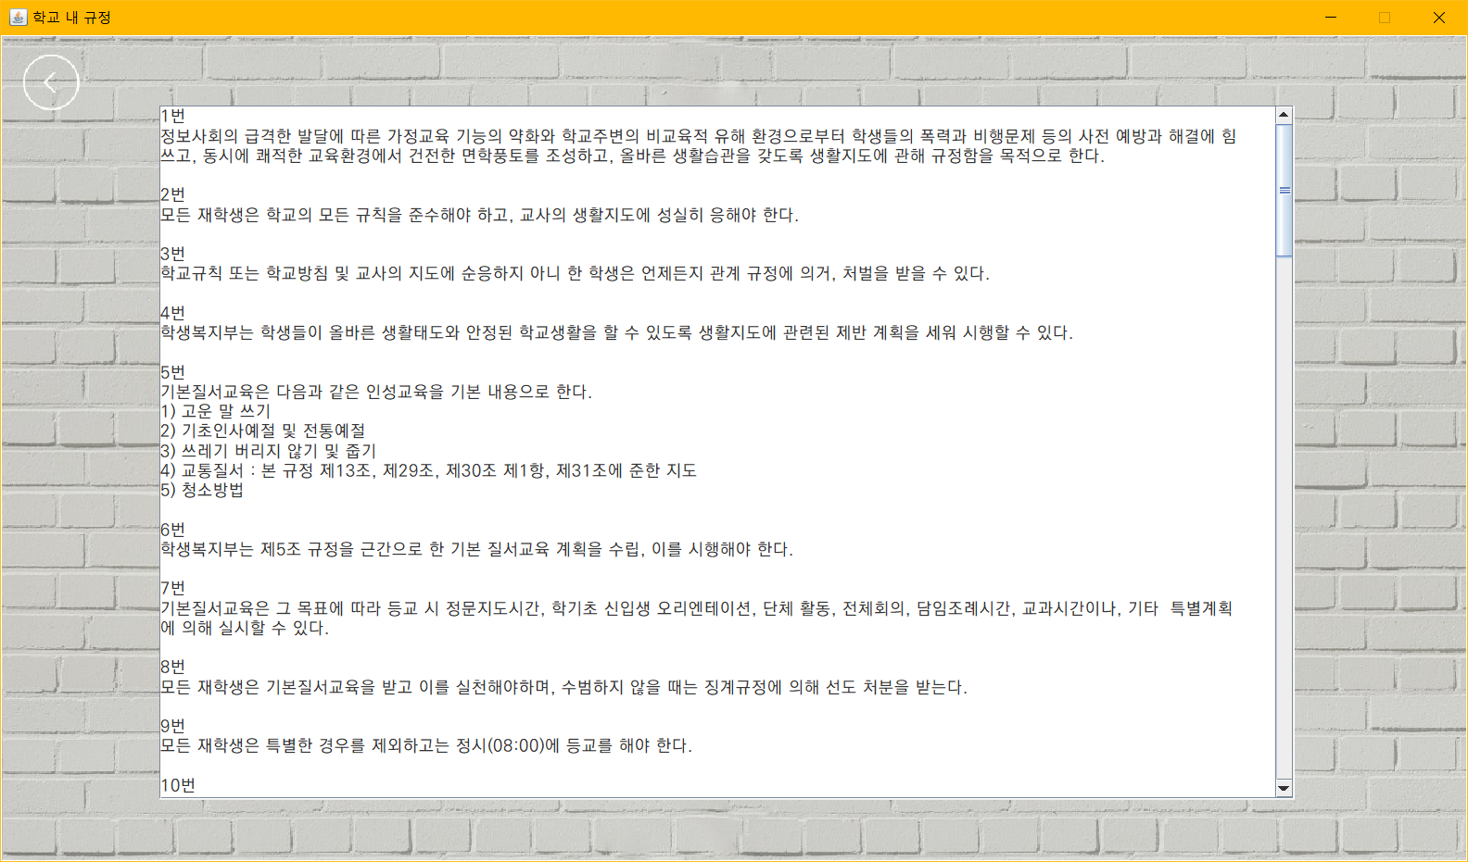
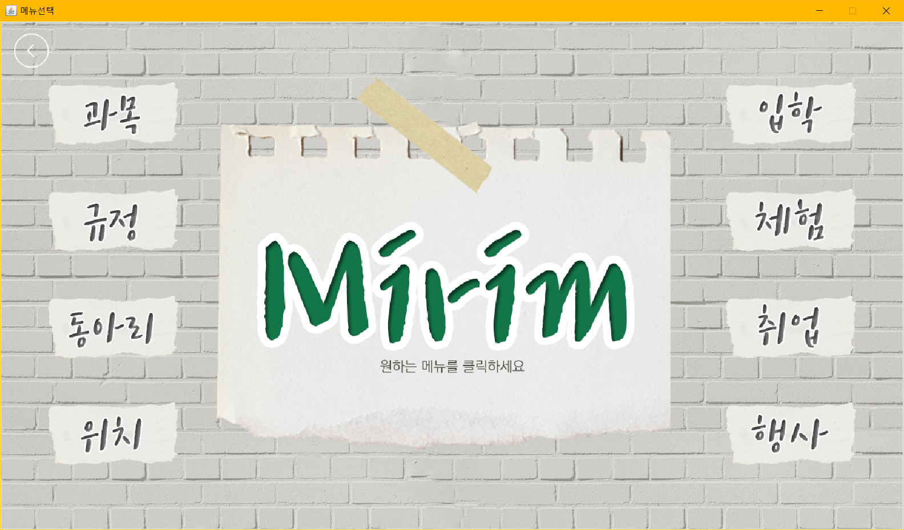
웹사이트 +
프로그램
자바 프로그램

Slide 12
미림
가이드
북
감사합니다

